Slide 1
FASE (TAHAP) DAN
TUGAS PERKEMBANGAN
FARIKHA WAHYU LESTARI DAN TIM PPD

Slide 2
TAHAP PERKEMBANGAN :
Pembagian tahap rentang kehidupan (Chr. Hari Soetjiningsih, 2012):
Masa pra lahir (mulai konsepsi dan berlangsungnya 280 hari)
Masa bayi ( 0 – 2 tahun)
Masa anak (2 -12 tahun) dibagi menjadi:
  masa anak awal (2- 6 tahun ) dan masa anak akhir ( 6 – 12 tahun)
Masa remaja (12- 21 tahun), dibagi menjadi :
  masa remaja awal (kira – kira 12 – 15 tahun)
  masa remaja tengah (15 – 18 tahun ) dan
  masa remaja akhir (18 – 21 tahun).
Masa dewasa (21 tahun – selanjutnya) dibagi menjadi:
  masa dewasa awal (21-40 tahun),
  masa dewasa madya (40 – 65 tahun ) dan
  masa dewasa akhir/lanjut usia (65 tahun ke atas)

Slide 3
TUGAS PERKEMBANGAN
Suatu tugas yang muncul pada periode tertentu dalam rentang kehidupan individu
Berhasil dituntaskan membawa kebahagiaan
Gagal, ketidakbahagiaan penolakan masyarakat & kesulitan dalam menuntaskan tugas perkembangan berikutnya.

Slide 4
Tujuan tugas perkembangan
Petunjuk bagi individu untuk mengetahui harapan masyarakat dari mereka pada usia – usia tertentu.
Memberi motivasi kepada individu untuk melakukan tugas tsb.
Menunjukkan ttg hal – hal yang akan dihadapi dan tindakannya yang diharapkan muncul dari individu tersebut di tingkat perkembangan selanjutnya.

Slide 5
Faktor-faktor munculnya tugas perkembangan
Kematangan fisik (belajar jln krn kematangan otot kaki, belajar bergaul dgn lawan jenis krn kematangan organ seksual)
Tuntutan masyarakat (Belajar membaca, menulis, berhitung,berorganisasi)
Tuntutan dari dorongan & cita-cita individu sendiri(memilih pekerjaan, memilih teman hidup)
Tuntutan norma agama (taat beribadah,berbuat baik kpd sesama manusia)

Slide 6
Bahaya potensial berkaitan dengan tugas perkembangan
Adanya harapan yang kurang tepat baik dari individu sendiri maupun dari lingkuangannya.
Melangkahi tahap tertentu dalam perkembangan sebagai akibat kegagalan menguasai tugas perkembangan ttt.
Keharusan menguasai tugas perkembangan karena dapat memunculkan ketegangan pada individu.

Slide 7
Faktor-faktor yang mempengaruhi penguasaan tugas-tugas perkembangan
Yang menghambat
  Kelambatan tingkat perkembangan,fisik/mental
  Kesehatan buruk energi rendah
  Cacat tubuh yang mengganggu
  Tidak ada kesempatan untuk belajar
  Tidak ada bimbingan untuk belajar
  Tidak ada motivasi untuk belajar
  Rasa takut untuk berbeda

Slide 8
….lanjutan
Yang membantu
  Kekuatan dan energi diatas rata-rata
  Perkembangan fisik yang dipercepat
  Kecerdasan diatas rata-rata
  Lingkungan memberi kesempatan untuk belajar
  Bimbingan belajar orang tua dan guru
  Motivasi kuat untuk belajar
  Kreativitas kuat untuk belajar

Slide 9


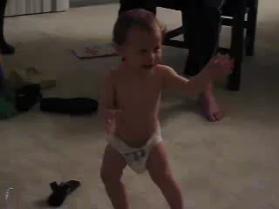
Tugas perkembangan masa bayi & awal masa anak
(0-6 th)
Belajar berjalan (9-15 bln—tulang,otot, susunan syaraf matang untuk berjalan)
Belajar memakan makanan padat (sist.alat pencernaan&alat pengunyah telah matang)
Belajar berbicara
Belajar buang air kecil dan buang air besar
Belajar mengenal perbedaan jenis kelamin(mell: pengamatan thd tk.laku, bntuk fisik,pakaian yg berbeda)

Slide 10
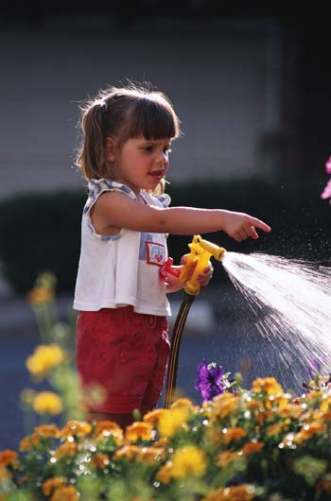

Mencapai kestabilan jasmaniah fisiologis (peka perbedaan suhu temperatur bdn mdh berubah, perbedaan variasi makanan yg diberikan berpeng.pd kadar garam &gula dlm darah&air dlm tubuh)
Membentuk konsep sederhana kenyataan sosial, dan alam ( melihat dunia komplek & membingungkan, perlu kematangan syaraf, pengalaman & bimb.orttu)
Belajar mengadakan hub emosional dengan orang tua, saudara & orang lain (cara yg didpt dr bljr mengadakan hub.emosional, menentukan sikapnya dikemudian hari)
Belajar mengadakan hub baik & buruk yang berarti mengembangkan kata hati.(dipengaruhi pendidikan yg diperolehnya)

Slide 11
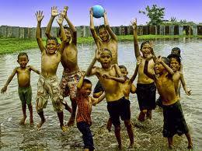

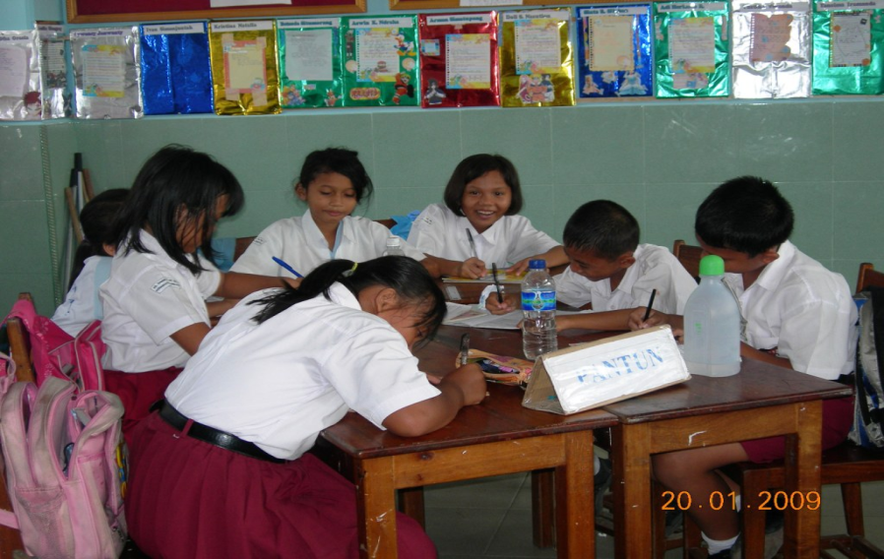
Tugas perkembangan pada akhir masa anak
(usia 6-12)
Belajar memperoleh keterampilan fisik untuk melakukan permainan.
Belajar membentuk sikap yang sehat pada dirinya sendiri sebagai makhluk biologis
Belajar bergaul dengan teman-temannya sebaya
Belajar memainkan peran sesuai dengan jenis kelamin
Belajar keterampilan dasar dalam membaca, menulis, dan berhitung
Belajar menggambar konsep sendiri
Mengembangkan kata hati
Tugas memperoleh kebebasan yang bersifat pribadi
Mengembangkan sikap yang positif terhadap kelompok sosial dan lembaga

Slide 12
Tugas Perkembangan Remaja
Menerima keadaan fisik dan menggunakannya secara efektif
Mengembangkan hubungan baru yg lebih matang dengan teman sebaya baik laki – laki maupun perempuan
Mencapai peran sosial pria dan wanita
Mecapai perilaku sosial yang bertaggung jawab
Mencapai kemandirian emosional dari ortu dan orang dewasa lainya.
Mempersiapkan karir
Mempersiapakan perkawinan dan keluarga
Mempunyai perangkat nilai dan sistem etis sebagai pegangan untuk berperilaku yag adekuat.

Slide 13
Tugas Perkembangan Masa dewasa awal
Menemukan relasi dengan teman sebaya
Menyesuaikan diri degan peran sosial secara luwes
Mulai bekerja
Memilih pasagan hidup dan membentuk keluarga
Belajar hidup sebagai suami/istri
Mengasuh aak dan mengelola keluarga
Bertanggung jawab sebagai warga egara yang baik
Mencari kelompok sosial yang sesuai/menyenangkan

Slide 14
Tugas perkembangan masa dewasa madya
Menerima da menyesuaikan diri terhadap perubahan fisik.
Membantu remaja menjadi dewasa yang bertanggung jawab da bahagia
Menghargai pasangan sebagai perso
Mencapai prestasi dalam karir
Mengembangkan kegiatan waktu senggang yag sesuai
Mecapai tanggung jawab sosial dan warga negara secara penuh.

Slide 15
Tugas perkembangan dewasa akhir/lanjut usia
Menyesuiakan dengan kekuatan fisik dan kesehatan yag menurun
Penyesuaian degan masa pensiun
Penyesuaian degan kematian pasangan hidup
Membina hubungan dengan orang – orang yang seusia
Menyesuaikan diri dengan peran sosial secara luwes.

Slide 16
Akibat tidak dicapainya tugas perkembangan
Agar perkembangan berlangsung dengan optimal, setiap individu harus berusaha mencapai tugas perkembanganya. Namun adakalanya tugas perkembangan ttt tdk dapat di capai.
Hurlock (1980) menjelaskaan akan berefek pada:
Penilaian yg kurang menyenangkan dari lingkungan sosialnya, yaitu dianggap kurang atau belum matang yg dpt mempengaruhi konsep diri yg kurang menyenangkan.
Dasar untuk penguasaan tugas perkembangan berikutnya menjadi tidak adekuat shg indiv dpt tertinggal terus dari klp sebayanya, yg makin memperkuat penilaian lingkungan bahwa diriya belum matang.

Slide 17

Jadi…..
Apa kesimpulan yang anda peroleh pada materi kita kali ini?

